Slide 1
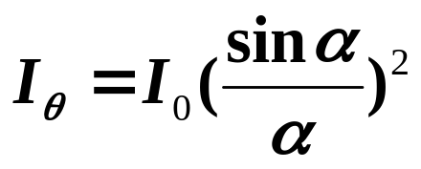
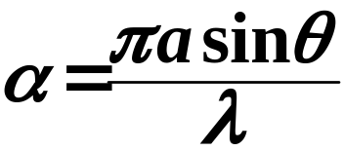


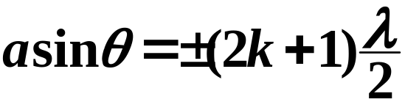
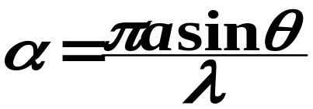
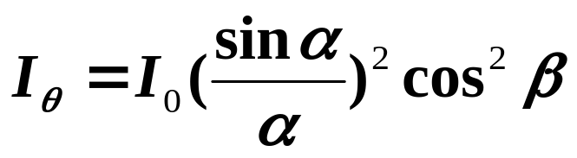
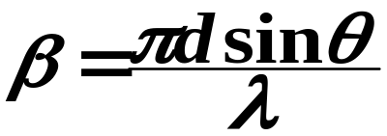
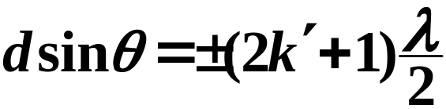


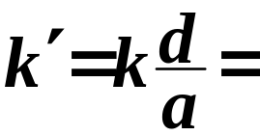
第19章 光的衍射（Diffraction of light）
19-2 单缝的夫琅和费衍射
光强公式:
衍射极小条件:
衍射次极大:
19-3 双缝夫琅和费衍射
双缝衍射光强度的分布规律
衍射极小
干涉极小:
干涉极大:
整数
——缺级

Slide 2
第4节、多缝衍射（光栅衍射）
1. 光栅—大量等宽等间距的平行狭缝构成的光学元件。
2. 种类：
透射光栅
反射光栅
d
d
3. 光栅常数
A
θ
λ
a是透光部分的宽度——缝宽
P
b 是不透光部分的宽度
a
O
d = a + b ⎯ 光栅常数
光栅常数d 的数量级约10⁻⁶ 米
b
f

Slide 3
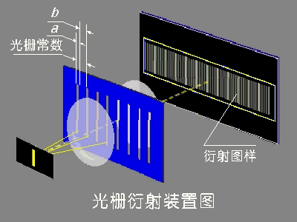

Slide 4
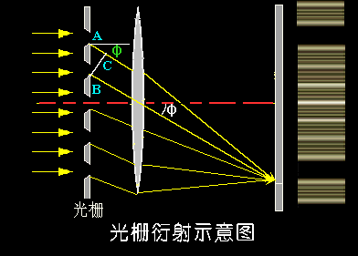

Slide 5
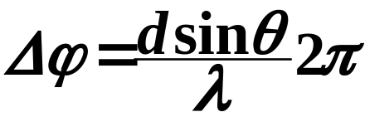

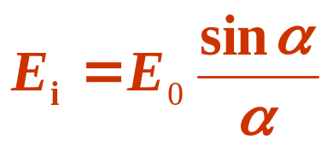


4. 光栅光强公式
λ
P
d
θ
采用矢量法推出：
设光栅有N条缝，
由图可知，每相邻两缝向P_{θ}点发出的衍射线的光程差均一样：
θ
o
f
dsinθ
又由单缝衍射可知，每个缝发的光在P_{θ}点的光振动
的振幅为：
处是N个同方向、同频率、同振幅、位相差依次差一个恒量 的简谐振动的合成，合成的结果仍为简谐振动。
——N个矢量相加
E₁
E_{N}
对于o点: θ = 0 , Δϕ = 0
……
E_{p}
E_{p} = N E_{i}
I_{p} = N² I_{o}

Slide 6

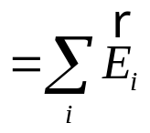

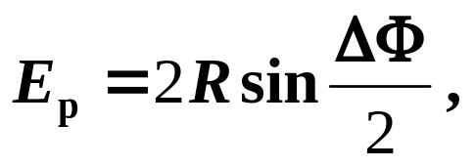
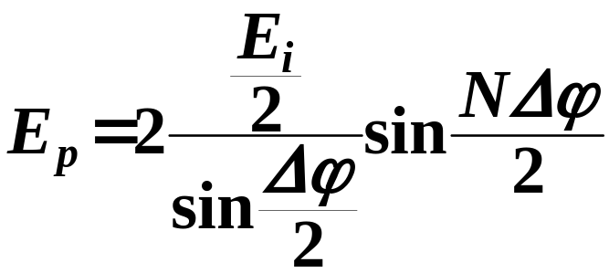
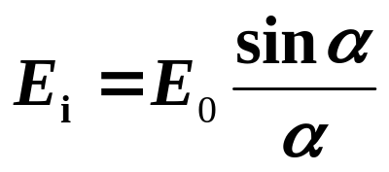
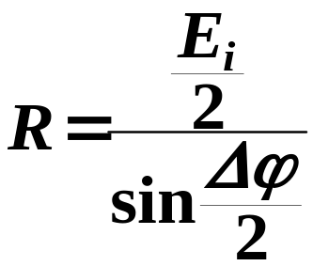
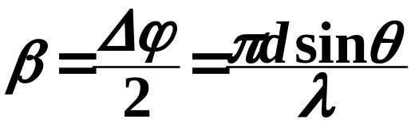
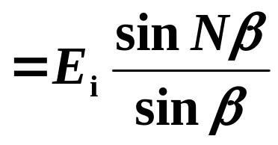
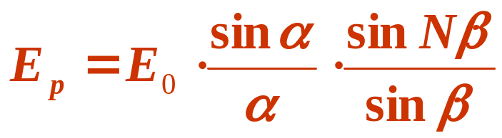
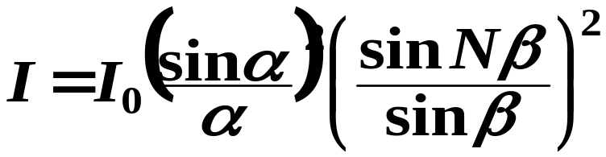
对于其它点P：
当N → ∞时, N个相接的折线将
变为一个圆弧。
E_{N}
△Φ
E_{P}
E_{P}
R
E_{i}
△Φ
E₁
Δϕ
Δ
ϕ
R
E_{i}
单缝衍射因子
多缝干涉因子
P点的光强：

Slide 7


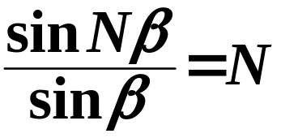



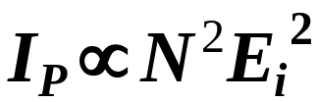
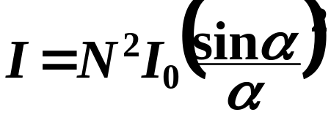



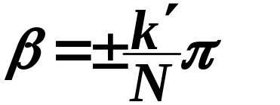


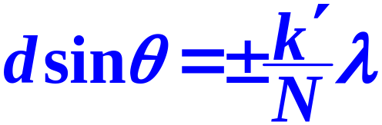
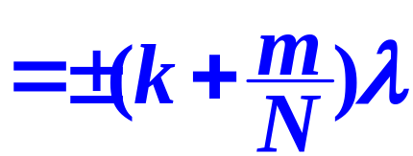
5.光栅光强分布：
1）明纹(主极大)条件：
干涉取极大值
k = 0,1,2,3…

P点为主极大时
光栅公式
E_{i}
NE_{i}
∴
主极大的光强：
2）暗纹（干涉极小）条件：
k = 0,1,2,3…
m = 1,2,3…N−1
相邻主极大间有N－1个暗纹

Slide 8
3) 次极大：
相邻两个极小之间应有一个次极大，
N-1个极小之间应有N-2个次极大
光强太弱
观察不到
I_{单}
4)光强曲线：
单缝衍射
光强曲线
sinθ
(a/λ)
-2
-1
0
1
2
受单缝衍射的调制
sin²Nβ/sin²β
多光束干涉光强曲线
5）缺级现象：
sinθ
d
sin
θ
=
±
k′
λ
(λ/d)
a
sin
θ
=
±
k
λ
-8
-4
0
4
8
I
N²I_{0单}
′
d
k
=
k
=整数
a
光栅衍射
光强曲线
单缝衍射
轮廓线
k′ 为缺级
sinθ
(λ/d)
-8
-4
0
4
8

Slide 9


Slide 10
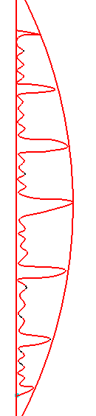




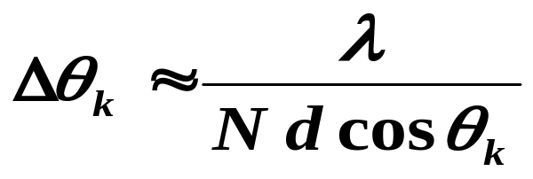
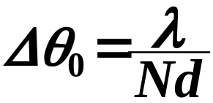
6）主极大的半角宽
定义：主极大的中心到邻近极小的角距离为它的半角宽。
k 主极大：
邻近极小：
1
N
两式相减可得：
N为缝数, d 为缝间距， 为 k 级主极大的半角宽度
d一定时，缝数越多，条纹越尖细、越亮
中央主极大：

Slide 11
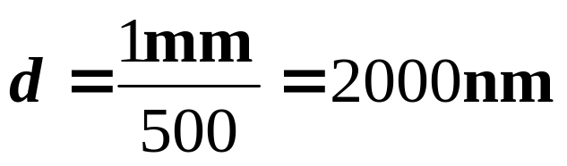


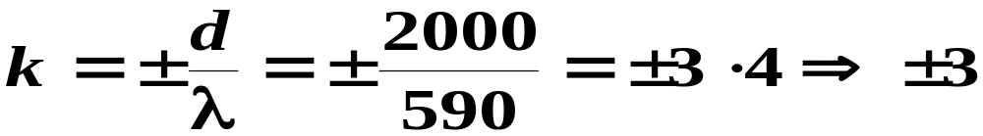

例1. 波长为 λ =590nm的平行光正入射到每毫米 500条刻痕的光栅上时，屏幕上最多可以看到多少条明纹？
解：光栅常数
最多可以看到 条明纹.

Slide 12



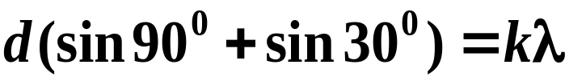




例2. 在上题条件下，平行光斜入射 i =30⁰时，屏幕上
最多可以看到哪些条明纹？
解：光栅方程为
总共见到7条，上方 5 条，下方 1 条
注意： 平行光 斜入射时，光栅方程为
总共见到7条，上方 1 条，下方 5 条

Slide 13

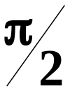
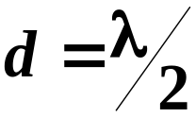



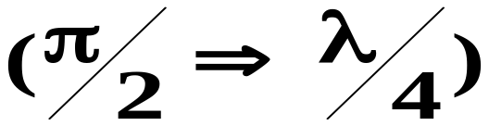

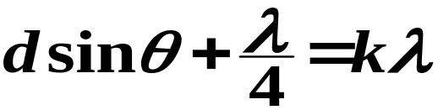

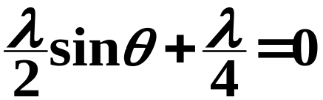
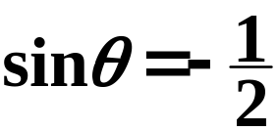

例3、天线列阵由一沿水平直线等距排列的 N 个天线组成，每个天线均发射波长为 的球面电磁波，但从第 一个天线到第 N 个天线,位相依次落后 , 若相邻天线中心间的距离 ，问：离天线很远处什么方向上， （与天线列阵 的法线夹角 ）天线列阵发射的电磁 波最强?
解:
?
P
最强:
实际上‘中央明纹’
在 θ=−30º 的方向上。

